Slide 1
“我爱至诚”项目 答辩
第11组-西禅寺预科班
小组成员：丁子鸣、林通、李翔、李鑫、林镨钒、龙垚

Slide 2
目录
01.
项目背景
CONTENTS
02.
功能描述

Slide 3
项目背景
随着信息时代的发展，网上银行、智能手机正一步步走进人们的生活，但市场图书馆相关领域的APP、小程序并不常见。本次项目是经过了用户需求的问卷调研，并深入的分析了用户需求和现有产品的痛点。通过“年度书单”来了解自己在过去一年的学习情况、借书情况等等

Slide 4
功能描述
登录
年度书单
个人信息及修改密码

Slide 5
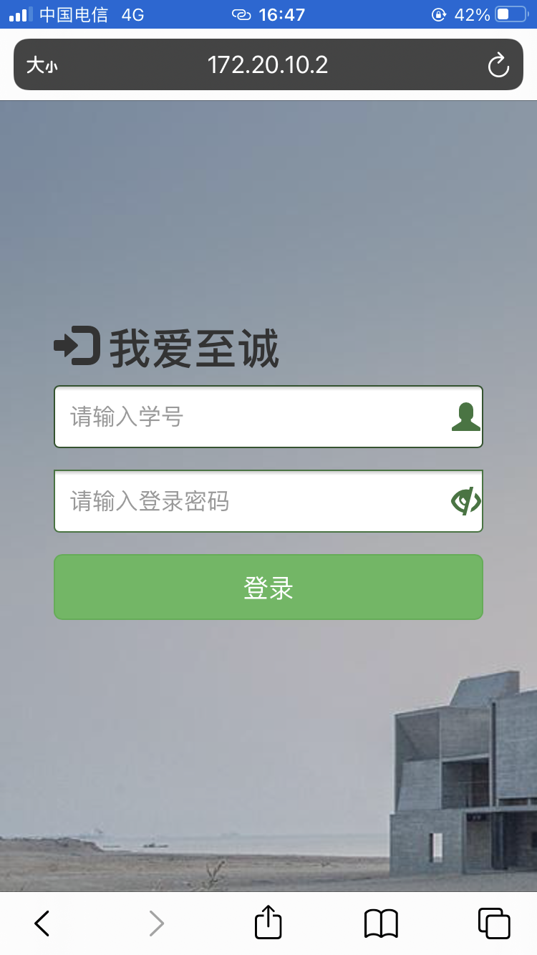
登录
用户通过学号作为账号
身份证后6位位默认密码进行登录

Slide 6
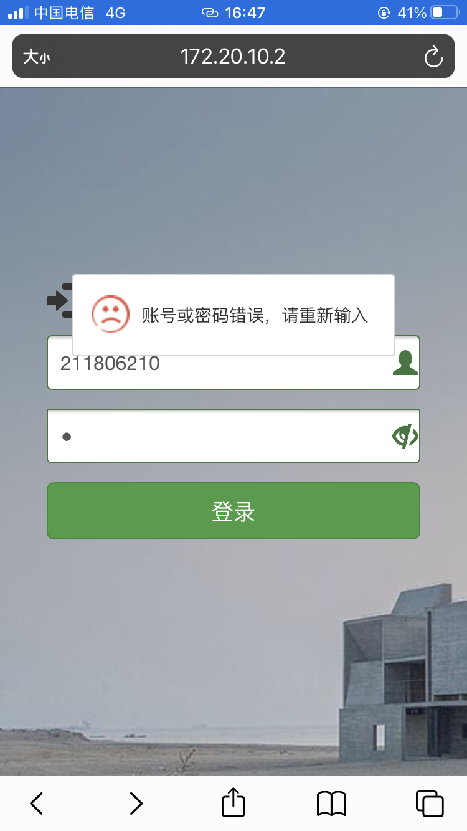
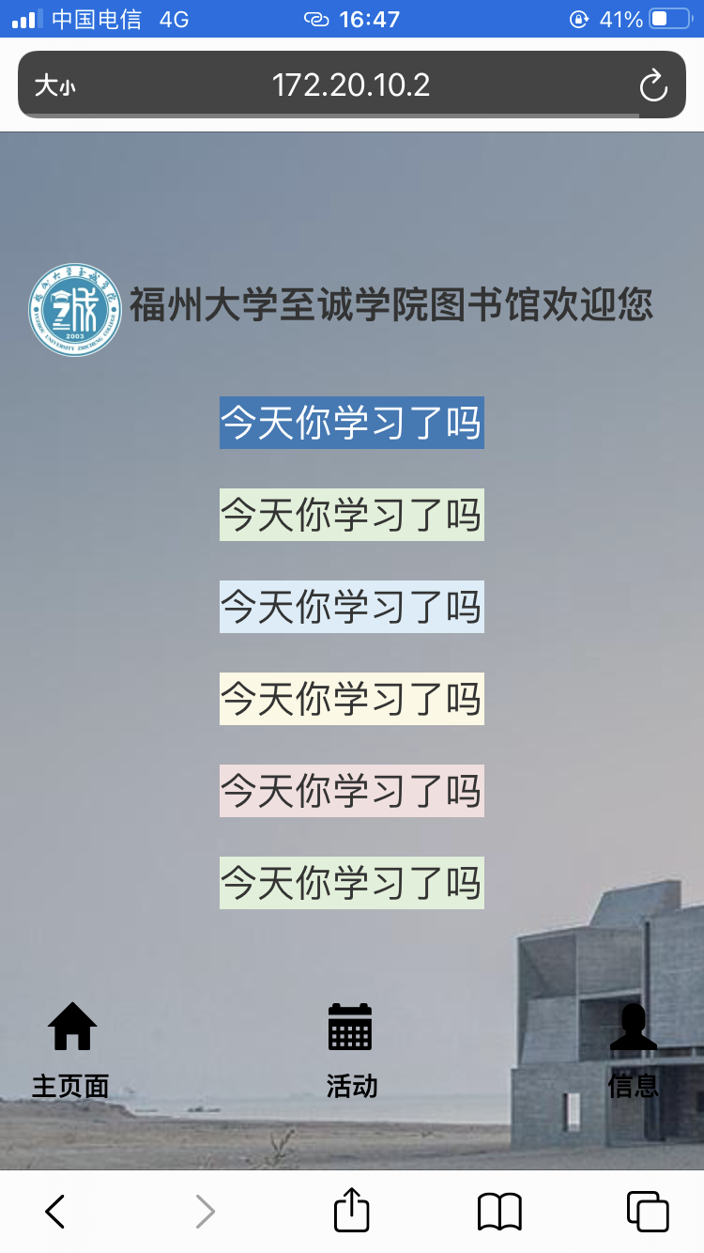
登录
登录失败
登录成功的主页面

Slide 7
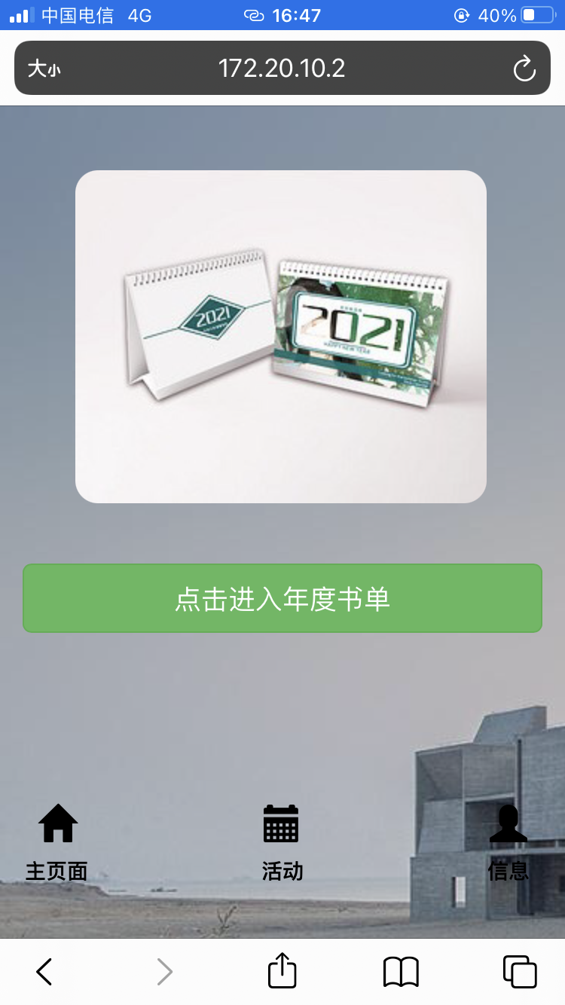

年度书单
通过活动页面来面向各位用户推送
让用户了解到在过去一年中，一共借了多少本书籍、借阅多少时间、年度最喜爱的书籍等等信息

Slide 8
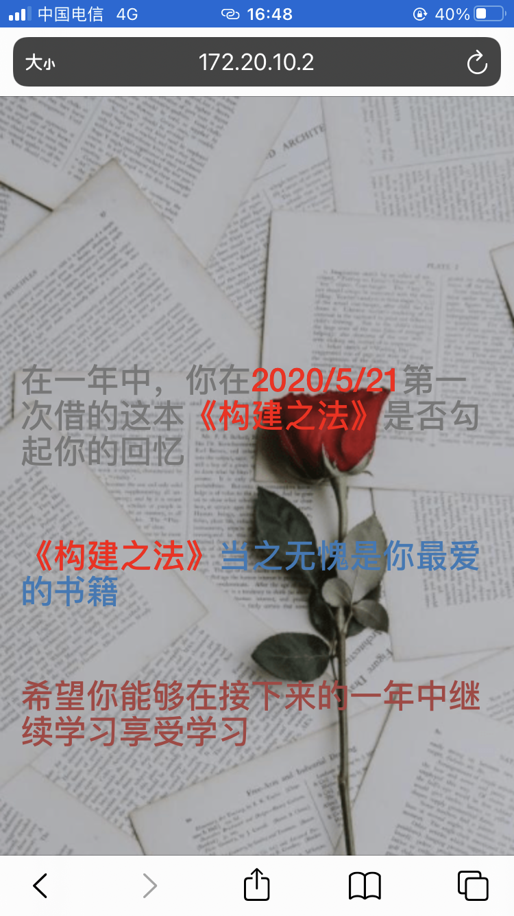
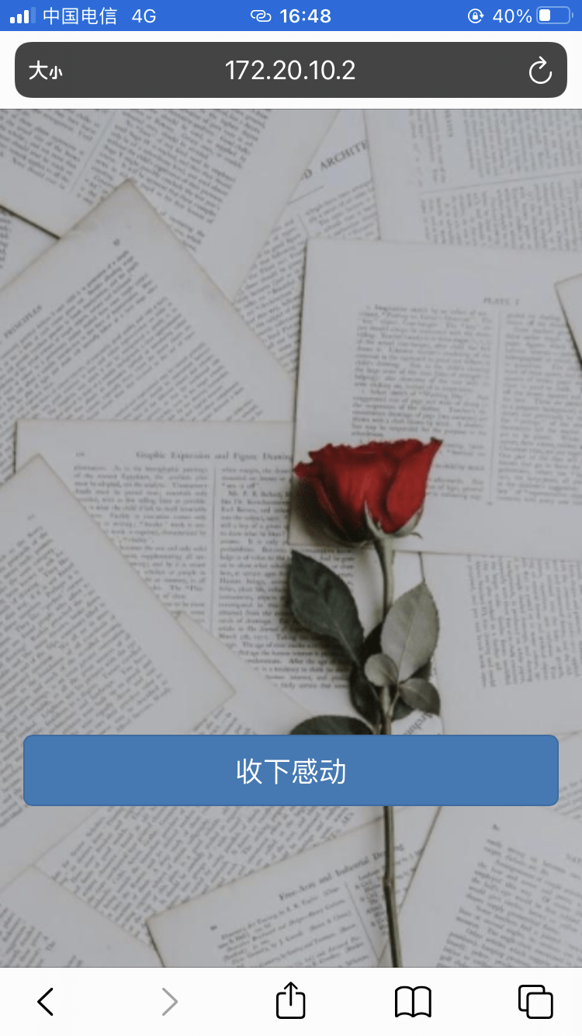
年度书单

Slide 9
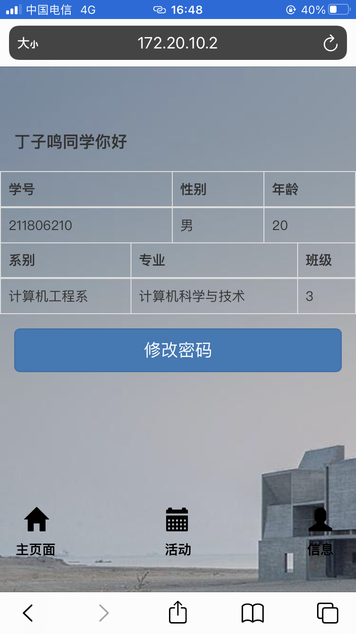
个人信息

Slide 10
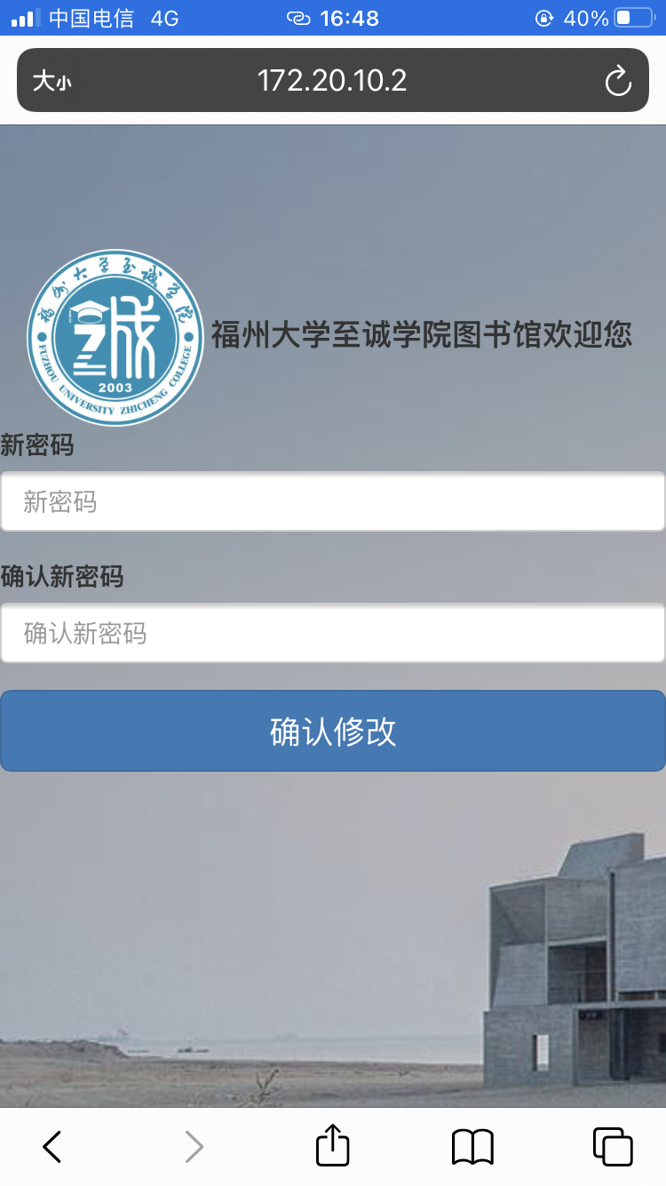
修改密码功能

Slide 11
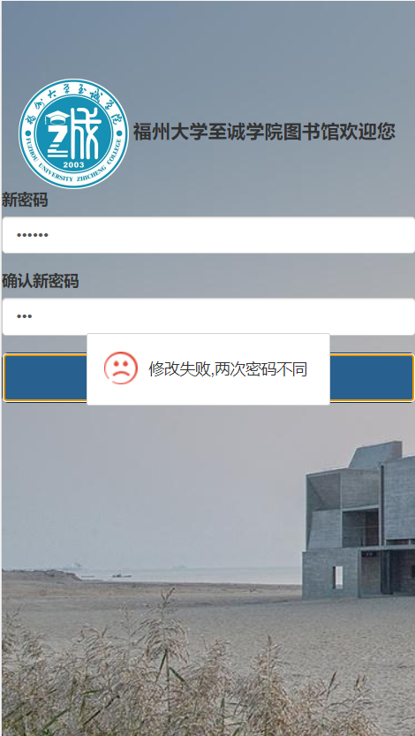
修改密码功能
修改失败

Slide 12
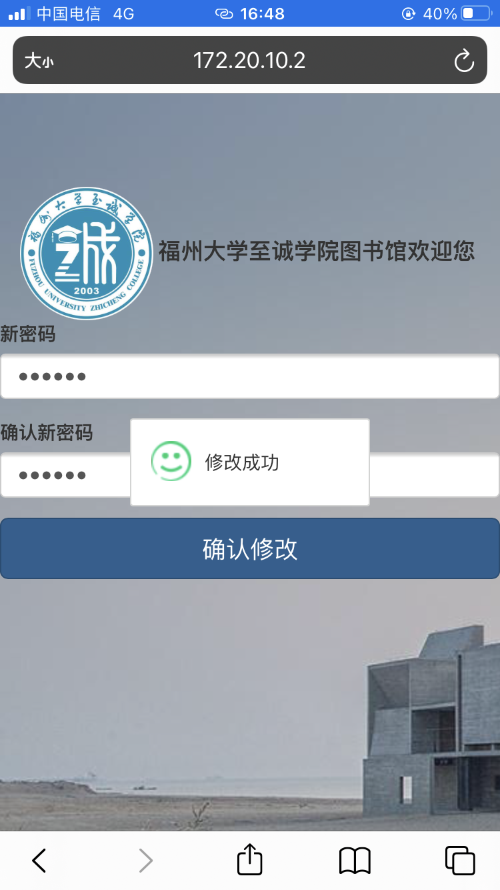
修改密码功能
修改成功

Slide 13
谢谢观看
2021

